Slide 1
Praktikum Desain Game Multiplayer Online
Dini Ayu Tri Maryani(4210161011)
Fifi Maghfirotun Nisa’(4210171030)

Slide 2
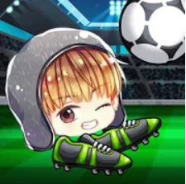
Judul Game : BTS Soccer
Game dengan konsep menyundul bola kearah lawan. Yang tidak berhasil mengembalikan bola akan kehilangan point atau point lawan bertambah. 2 pemain akan di gerakkan secara realtime multiplayer online.

Slide 3
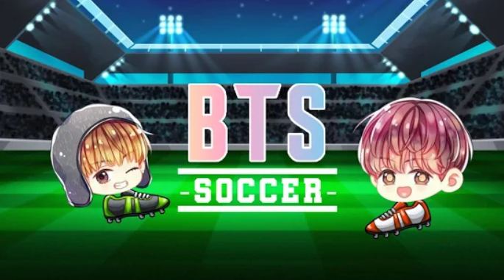
Teknologi 1.: Google Play Service Sign In
Untuk login saat membuka game. Akan ada loading di menu awal untuk login serta untuk melakukan save score nantinya.

Slide 4
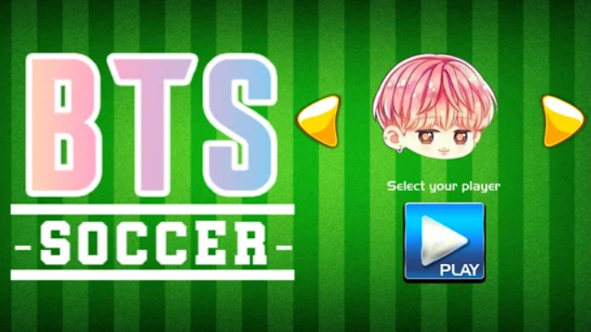
Teknologi 2.: Google Play Service Drive
Untuk menyimpan data karakter yang sudah dimiliki, lanjutan setelah Sign In

Slide 5
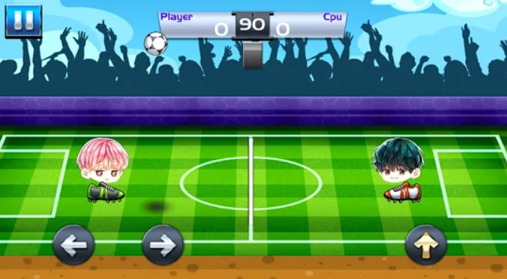
Teknologi 3.: Google Play Service Location
Teknologi 4.: Realtime Multiplayer memakai Unet (Unity Network)
Data lokasi pemain akan digunakan untuk pemilihan bahasa dalam game.
2 karakter akan di gerakkan oleh orang yg berbeda di beda device. Dan bergerak secara realtime.
Data yang dikirim adalah id pergerakan untuk playernya.

